Slide 1
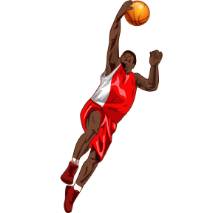
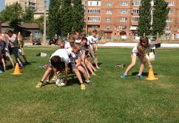
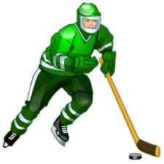
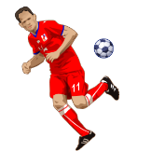
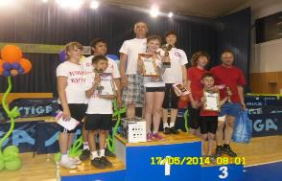
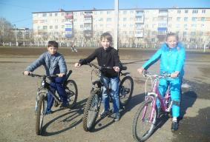
Школьный спортивный клуб
«Чемпион» МАОУ»Гимназия№1»

Slide 2

Девиз:
«Только тот побеждает
Кто цель свою знает!»
Эмблема

Slide 3
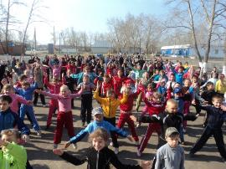
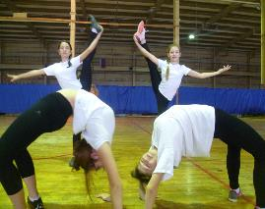
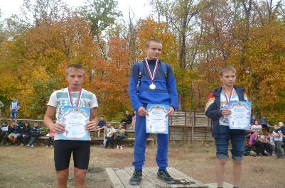
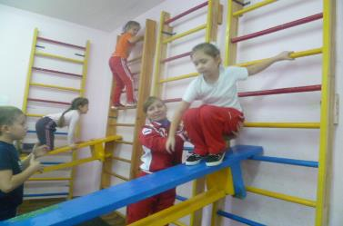
Количество членов клуба:
565

Slide 4
Члены совета:
Председатель– Жаншеев З.С.
Зам. председателя –Исакова Т.А.
Члены совета:
Куркин Олег
Алексеева Вика
Аминова Аделина
Ахмадеева Аделя
Корженко Артем
Ряхова Ксенья

Slide 5
Структура работы клуба «Чемпион»
Директор МАОУ «Гимназия№1»
Директор и председатель ШСК «Чемпион»
Актив ШСК «Чемпион»
Физорги классов
Физкультурно- оздоровительная работа среди учащихся школы

Slide 6
Цели и задачи СШК «Чемпион»:

Slide 7
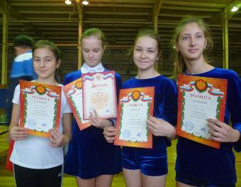
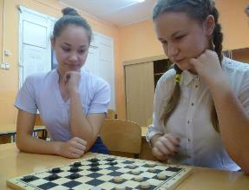
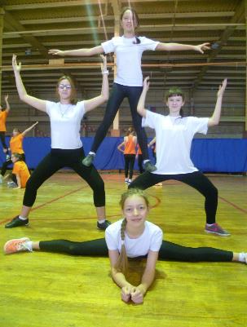
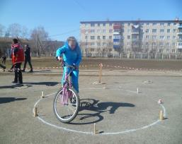
Физкультурно-
оздоровительная работа
среди учащихся и учителей

Slide 8

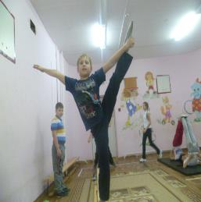
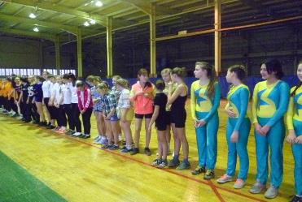
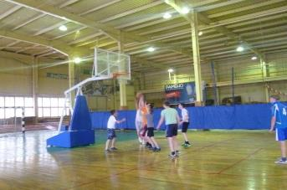
Физкультурно-
оздоровительная работа
среди учащихся и учителей

Slide 9

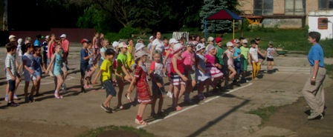
Физкультурно-
Оздоровительная работа
среди учащихся и учителей
ШСК «Чемпион» принимает непосредственное участие в организации работы летнего лагеря дневного пребывания «Республика детства».

Slide 10
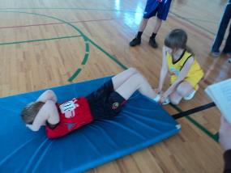
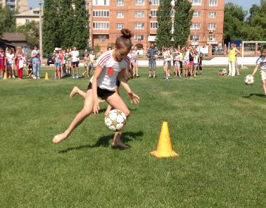
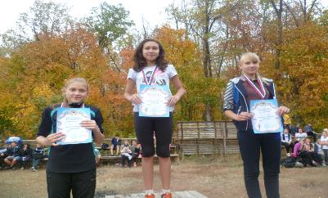
Физкультурно-
Оздоровительная работа
среди учащихся и учителей

